Slide 1
HFile结构介绍

Slide 2
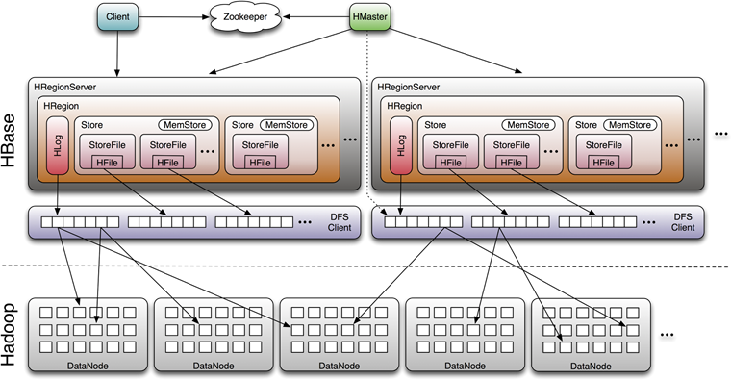
Hbase架构

Slide 3
Region flush
Memstore
Key:a01 value:t1
Key:a02 value:t2
kvset
Key:a03 value:t3
Key:a04 value:t4
snapshot
storefile
Region

Slide 4
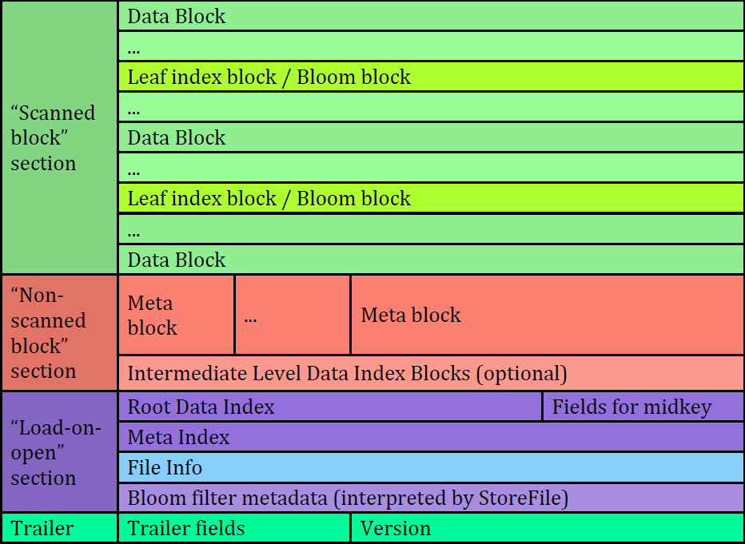
Hfile V2

Slide 5
Block Format
BlockType
Uncompressed Size
8 byte
4 byte
4 byte
8 byte
DATA
Compressed Size
Previous block offset of the same type
BLOCK TYPE:
DATA
LEAF_INDEX
BLOOM_CHUNK
META
INTERMEDIATE_INDEX
ROOT_INDEX
FILE_INFO
BLOOM_META
TRAILER
INDEX_V1
Keyvalue
Keyvalue
……

Slide 6
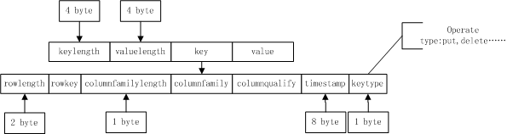
KeyValue Format

Slide 7
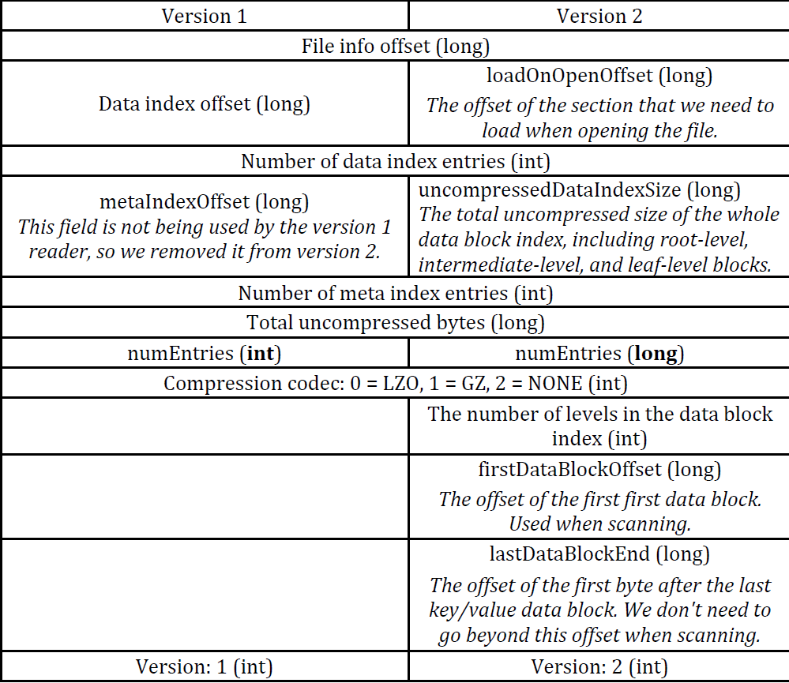
Trailer Format

Slide 8
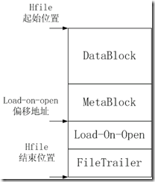
读取HFile流程
1、 首先读取文件尾的4字节Version信息（Trailer的version字段）。
2、 根据Version信息得到Trailer的长度（不同版本有不同固定的长度），然后根据Trailer长度，加载Trailer
3、 加载load-on-open部分到内存中，起始的文件偏移地址是trailer中的loadOnOpenDataOffset，load-on-open部分长度等于（loadOnOpenDataOffset - Trailer长度）

Slide 9
关于Index
root index chunk
non root index chunk
intermediate index chunk
leaf index chunk
single-level（单级索引， root_index-->xxx_block ）
meta block
bloom block
multi-level（多级索引， root_index-->intermediate_index-->leaf_index-->data_block ）
data block

Slide 10
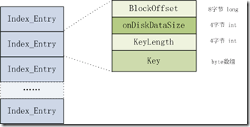
Root Index-作为meta和bloom的索引
Offset (long)
表示索引对应的block在Hfile文件中的偏移值
On-disk size (int)
表示索引对应的block在disk（Hfile文件）中的长度
Key
Key是在内存中存储的byte array，分成两部分，其中一部分是key长度，另一部分是key数据， Key值应该是index entry对应的data block的first row key，不论这个block是leaf index chunk还是data block或者是meta block

Slide 11
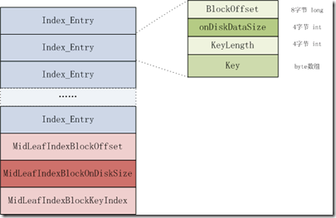
Root Index-作为data索引的根索引
对于multi-level root index，除了上面index entry数组之外还带有额外的数据mid-key的信息，这个mid-key是用于在对hfile进行split时，快速定位HFile的中间位置所使用
Offset：所在的leaf index chunk的起始偏移量
On-disk size：所在的leaf index chunk的长度
Key：在leaf index chunk中的位置。

Slide 12
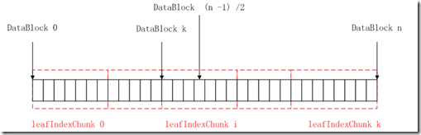
Root Index-Mid key
Offset： LeafIndexChunk[i] 的offset
On-disk size：LeafIndexChunk[i] 的size
Key：(n – 1)/2 – k

Slide 13
Non Root index
Intermediate index不是必须存在的，只有当block过多，使用两级索引是root index超过了规定的block大小时，才会存在，目的是增加一个中间索引来减少root index的大小，不会在加载Hfile的时候加载到内存中
leaf index是必定存在的，其中的index entry是保存指向datablock的数据，不会在加载Hfile的时候加载到内存中

Slide 14
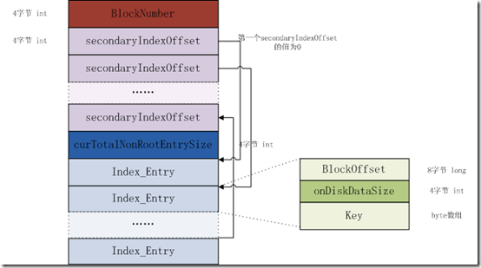
Non Root index
BlockNumber：索引条目的数目。
secondaryIndexOffset：index entry在该block中的相对便宜，相对于第一个index entry。
curTotalNonRootEntrySize：leaf索引块中所有index entry在disk中总的大小。
Index Entries：具体条目
Notes:
BlockNumber：索引条目的数目。
secondaryIndexOffset：每一个secondaryIndexOffset都是表示index entry在leaf索引block中的相对偏移值（相对于第一个index entry），它是作为index entry的二级索引，用于实现快速搜索（二分法查找）。如下图所示，第一个secondaryIndexOffset的偏移值为0，往后都是index entry在disk中的长度相加。
curTotalNonRootEntrySize：leaf索引块中所有index entry在disk中总的大小。
Index Entries：每一个条目都包含三个部分
Offset：entry引用的block在文件中的偏移地址
On-disk size：block在硬盘中的大小
Key：block中的first row key. key不需要像在root索引中按照key length和keyvalue进行保存，因为有secondaryIndexOffset的存在，已经不需要通过key length来识别各个index entry的边界。

Slide 15
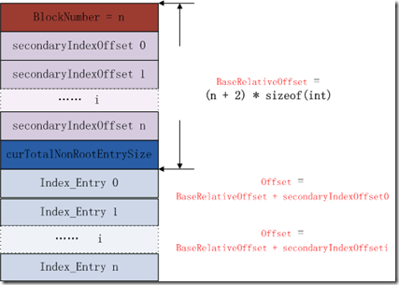
Non Root index-快速定位

Slide 16
Non Root index- Intermediate index
intermediate index chunk中的每个index Entry都指向一个leaf index chunk
Intermediate index chunk在加载时不会被加载到内存中
Intermediate index chunk在HFile中存储的位置是紧挨着root index chunk
在写入root index chunk时
检查root index chunk的容量是否超过最大值
如果超过，那么将root index chunk划分成多个intermediate index chunk
然后重新生成一个root index entry，
将各个intermediate index chunk写入到disk中
写入root index chunk

Slide 17
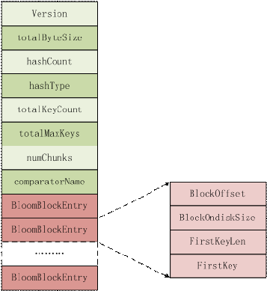
Bloom filter
generate bloom filter，用于快速确定key是否存储在hbase中
delete bloom filter，用于快速确定key是否已经被删除。
Notes:
Bloom meta index在磁盘中的格式如上图所示。
Version：表示版本；
totalByteSize：表示bloom filter的位组的bit数。
HashCount：表示一个key在位组中用几个bit位来进行定位。
HashType：表示hash函数的类型。
totalKeyCount：表示bloom filter当前已经包含的key的数目.
totalKeyMaxs：表示bloom filter当前最多包含的key的数目.
numChunks：表示bloom filter中包含的bloom filter block的数目.
comparatorName：表示比较器的名字.

Slide 18
Q&A

